Slide 1
Nauka o podniku
-
Prodejní činnost podniku
Cílem přednášky je seznámit se s aktivitami prodejní činnosti podniku
.
Šárka Čemerková
Přednášející

Slide 2
Nauka o podniku
-
Prodejní činnost
Výkony, výnosy, tržby
Prodejní činnost
Obchodní plán
Marketing
Logistika
.
Struktura přednášky

Slide 3
Prodejní činnost
umět vyrobit výrobek (poskytnout službu) pro další existenci nestačí - podnik musí být schopen své výrobky (služby) prodat zákazníků
ukončení toku materiálu podnikem
prodejní cena musí:
pokrýt veškeré podnikové náklady
umožnit podniku další rozvoj
prodejní činnost je náplní prodejního (odbytového) oddělení

Slide 4
dříve (zejména po 2. světové válce):
nedostatek zboží
výrobce (prodávající) určoval podmínky směny (prodeje)
trh prodávajícího
současnost:
trh přesycen výrobky
existuje řada substitutů
tvrdý boj o každého zákazníka
zákazník diktuje podmínky prodeje - trh kupujícího
cena stanovena trhem
roste význam marketingu a logistiky
snaha udržet si zákazníka

Slide 5
Výkony, výnosy, tržby
výkon = výsledkem podnikatelské činnosti podniku
výnos = peněžní ocenění všech výkonů
příjem = veškerý skutečný peněžní přírůstek v pokladně nebo na bankovním účtu podniku
příjem a výnos nejsou synonyma!!!

Slide 6
Složky výnosů:
provozní výnosy – tržby z prodeje výrobků a služeb - nejčastěji
finanční výnosy – výsledek finančních investic, cenných papírů, vkladů atd.
mimořádné výnosy – získané mimořádně, např. prodejem nepoužívaného majetku

Slide 7
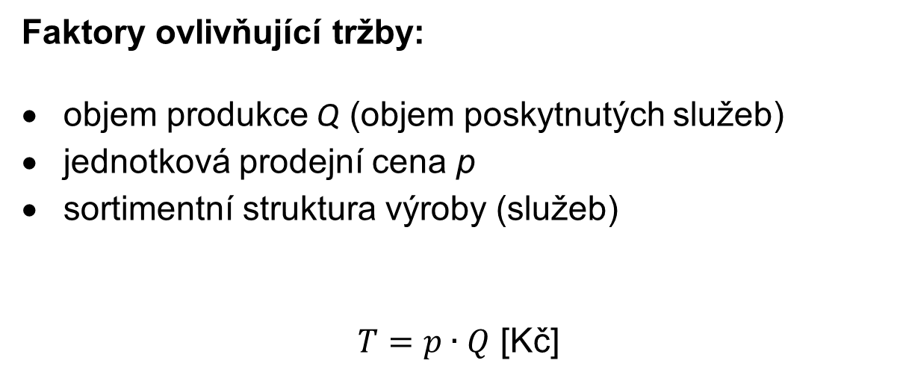
Faktory ovlivňující tržby:
objem produkce Q (objem poskytnutých služeb)
jednotková prodejní cena p
sortimentní struktura výroby (služeb)
$T=p∙Q$ [Kč]

Slide 8
Prodejní činnost
prodej:
prodávající: převod vlastnického práva na užívání na kupujícího
kupující: závazek uhradit kupní cenu
aktivity před samotným prodejem:
tvorba strategie a plánování prodeje
příjem zakázek a zakázkové řízení
analýza prodeje
fyzická distribuce
řízení zásob hotových výrobků a jejich skladování
balení a adjustace
předání příkazu k fakturaci

Slide 9
Obchodní plán
základní nástroj pro řízení obchodní činnosti podniku
sestavení obvykle probíhá v těchto etapách:
tržní diagnóza
tržní prognóza
plánování cílů
plánování marketingového mixu
plánování logistických činností
sestavení rozpočtu

Slide 10
Marketing a jeho techniky
proces orientovaný na zákazníky
cíle:
rozpoznat zákazníkovy budoucí potřeby
pochopit zákazníkovy potřeby
uspokojit zákazníkovy potřeby a přeměnit je na zisk
cíle marketingu musí být v souladu s celopodnikovými cíli

Slide 11
marketéři sledují:
vývoj okolního prostředí firmy
účastníky daného trhu a míru jejich vlivu na podnikatelské aktivity daného podniku
vnitřní možnosti podniku
soubor marketingových nástrojů pro dosažení cílů = marketingový mix 4P:
produkt (product)
propagace (promotion)
cena (price)
místo (place)

Slide 12
Produkt
které produkty kterým zákazníkům poskytovat
výrobek lze:
vyrábět v současné podobě
přistoupit k inovaci
vyřadit a nahradit jiným
rozhodnutí o jakosti, designu, vlastnostech a velikosti, obalu výrobku

Slide 13
Propagace (marketingová komunikace)
realizována prostřednictvím pěti základních nástrojů:
public relations (PR)
osobní prodej
podpora prodeje
reklama
přímý marketing
on-line i off-line forma

Slide 14
Cena
peněžní částka sjednaná při prodeji
zásadním způsobem rozhoduje o úspěchu prodeje
v rozvojových zemích a u ekonomicky slabších vrstev obyvatelstva stále jediný faktor rozhodující o koupi
historický vývoj:
nejdříve různé ceny pro různé kupující
cca od konce 19. století politika jednotných cen
na přelomu 20. a 21. století návrat k původnímu mechanismu stanovovány ceny

Slide 15
proces stanovování ceny:
definování cílů cenové politiky
stanovení horní hranici ceny
stanovení dolní hranice ceny
mimořádně může být cena snížena na úroveň:
celkových nákladů (dlouhodobě udržitelná hranice ceny)
variabilních nákladů (krátkodobě udržitelná hranice ceny)

Slide 16
nové stanovení ceny:
zavádění nového výrobku na trh
přesunutí již zavedeného výrobku do nových distribučních kanálů
přesunutí již zavedeného výrobku na nové trhy
realizace poptávky od nového odběratele
segment trhu vždy ovlivňuje kvalitu a cenu produktu

Slide 17
Místo
zde se setkává marketing s logistikou
stanovení způsobu (jakými kanály, jakými cestami) prodeje výrobku:
obchodní zástupci
velkoobchodu a maloobchodu
internet

Slide 18
Logistika
vědní disciplína, která se zabývá řízením materiálového toku od místa vzniku do místa spotřeby včetně řízení toku potřebných informací
uvnitř podniku spjata s každou jeho funkční oblastí
v prodeji zabezpečuje dobrou dostupnost produktů, spolehlivé služby a efektivní provoz
je zodpovědná za poskytování zákaznického servisu na úrovni očekávané zákazníkem

Slide 19
zajistí, aby zákazník obdržel požadovaný výrobek dle svých představ, tj. ve správném množství, kvalitě, místě, čase a za správné náklady
tvořena 14 logistickými činnostmi - distribuční komunikace, vyřizování objednávek, balení zboží, manipulace, doprava a přeprava, skladování, zákaznický servis a další
může být zdrojem konkurenční výhody podniku

Slide 20
Distribuční kanál
souhrn organizačních jednotek, institucí či agentur realizujících distribuci
přímý kanál:
přímý prodej výrobce uživateli produktu
distribuce pod kontrolou výrobce
vysoké náklady na distribuci
nepřímý kanál:
mezi výrobcem a uživatelem stojí externí instituce a prostředníci (dopravci, veřejné sklady, velkoobchodní a maloobchodní firmy)
přesun značné části nákladů a rizik na prostředníka
nižší tržby za prodané zboží pro výrobce

Slide 21
Vyřizování objednávek
souhrn činností:
přijímání objednávek od zákazníků
kontrola stavu objednávek
komunikace se zákazníkem
samotné vyřízení objednávek
zajištění dostupnosti zboží pro zákazníka
kontrola skladových zásob
kontrola kreditního limitu zákazníka
fakturace a kontrola stavu pohledávek

Slide 22
Balení
z pohledu logistiky plní jiné úkoly než v marketingu
správně navržený obal umožní:
jednouchou manipulaci s výrobkem
dobrou skladovatelnost
maximálně využít dopravní prostředek a skladový prostor
poskytnutí potřebných informací
zákazníkovi snadný přístup k výrobku
opakovatelnost svého použití či možnou recyklovatelnost

Slide 23
Manipulace
všechny aspekty pohybu materiálu horizontálním i vertikálním směrem - každé zdvihnutí a položení materiálu, jeho otočení, posunutí, uložení na skladové místo a jeho následné vyzvednutí
obvykle zcela zbytečná
generuje jenom náklady

Slide 24
Doprava a přeprava
bez přesunu produktu od místa vzniku (výroby) k místu spotřeby (k zákazníkovi) nelze prodejní činnost realizovat
jedna z nejnákladnějších logistických činností
významnou měrou přispívá k požadované úrovni zákaznického servisu

Slide 25
Skladování
umožňuje, aby produkty byly uloženy a uchovány pro pozdější spotřebu – zachování či zvýšení kvality produktů
spojovací článek mezi výrobcem a zákazníkem.
volba počtu, velikosti, místa a typu skladů, jejich vlastnictví a typu manipulačních prostředků

Slide 26
Zákaznický servis
filosofie orientovaná na zákazníka, která spojuje a řídí všechny složky napojené na zákazníka v rámci stanoveného poměru nákladů a poskytovaných služeb
výstup logistického systému v podniku
měřítko fungování logistického systému z hlediska vytváření užitné hodnoty místa a času pro určitý produkt
úroveň poskytovaného servisu má přímý dopad na tržní podíl a tím i na výsledek hospodaření podniku

Slide 27
Shrnutí přednášky
Umíte:
Vysvětlit historické vývoj prodejní činnosti
Rozlišit mezi pojmy výkon, výnos, příjem a tržba
Objasnit podstatu obchodního plánu
Vymezit úlohu marketingu v prodejní činnosti
Stručně popsat úlohu logistiky v prodejní činnosti
Pojednat o významu ceny a její tvorbě

